Slide 1
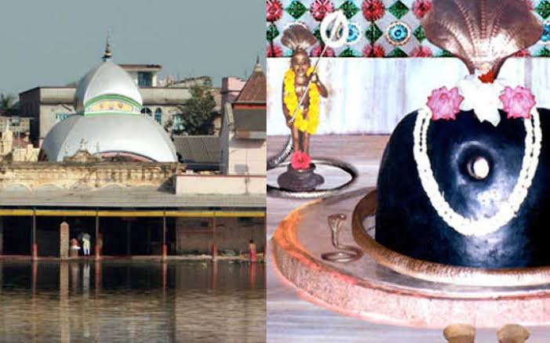
বিষয় তারকেশ্বর মন্দির

Slide 2
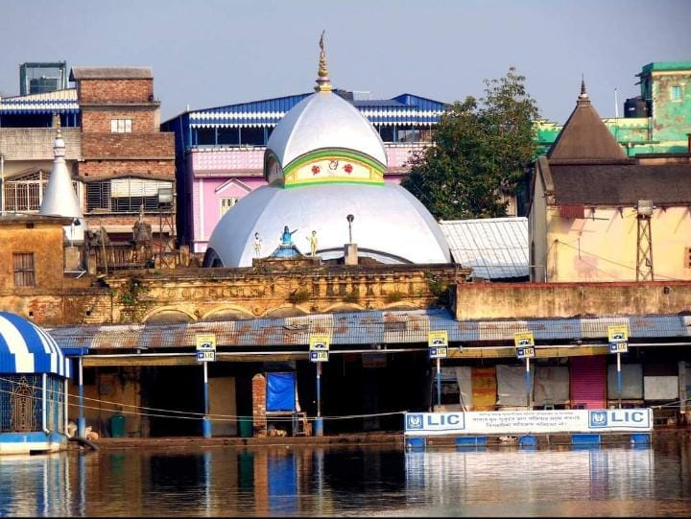
তারকেশ্বর মন্দির
সূচনা :- তারকনাথ মন্দির বা তারকেশ্বর মন্দির ভারতের পশ্চিমবঙ্গ রাজ্যের হুগলি জেলার তারকেশ্বর শহরের একটি হিন্দু মন্দির। এটি হিন্দু দেবতা শিবের উদ্দেশ্যে নিবেদিত। এই মন্দিরে শিবকে "তারকনাথ" নামে পূজা করা হয়। ১৭২৯ সালে নির্মিত এই মন্দির হিন্দুদের কাছে অন্যতম পবিত্র তীর্থস্থান বলে পরিগণিত হয়। সমুদ্রমন্থনে যে বিষ উঠেছিল, সেই বিষ কণ্ঠে ধারণ করে নীলকন্ঠ শিব সারা পৃথিবীকে রক্ষা করেছিলেন। ভগবতী তারার স্বামী ভোলা মহেশ্বরকে এই তারকেশ্বরে অত্যন্ত জাগ্রত দেবতা রূপে আরাধনা করাহয়।

Slide 3
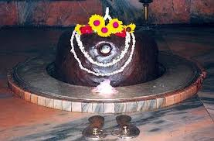
অবস্থান
হুগলি জেলা পশ্চিমবঙ্গের মানচিত্রে একটি উল্লেখযোগ্য জেলা হিসেবে পরিচিত। ফরাসি, দিনেমার বণিকরা তাঁদের প্রথম আস্তানা গড়েছিল। এই হুগলি জেলাতেই।
হাওড়া, বর্ধমান, বাঁকুড়া, মেদিনীপুর এই চারটি জেলার সাথে হুগলির সীমারেখা আছে।জানা যায় যে গঙ্গার তী রে একসময় প্রচুর হোগলা পাতার বন থাকায় নাকি নামকরণ হয়েছিল হুগলি। এখন এই হুগলি জেলাতেই তারকেশ্বর শহরে অবস্থিত তারকেশ্বর মহাদেবের মন্দির। ভক্তদের কাছে এই লিঙ্গ তারকনাথ নামে পুজিত যা হুগলি তথা পুরো বিশ্বের কাছে মাহাত্ম্য ছড়িয়ে দিয়েছে ।
শিবরূপ- তারকনাথ মন্দির বা তারকেশ্বর মন্দির ভারতেরপশ্চিমবঙ্গ রাজ্যের হুগলি জেলার তারকেশ্বর শহরের একটি হিন্দু মন্দির। ভগবান শিব এখানে ভক্তদের কাছে পরিচিত হয়েছেন তারকনাথ রূপে।6কিন্তু শিব যে সারাভারতে সকলের অতিপ্রিয় একজন দেবতা একথা স্বীকার করতেই হয়। তিনি যেমন যোগীর আদর্শঠিক তেমনি গৃহী, ত্যাগীরও আদর্শ। গোটা ভারত জুড়ে শিব পূজিত হচ্ছেন লিঙ্গমূর্তি এবং খানিকটাবিগ্রহ রূপে।কোথাও তিনি স্বয়ম্ভূ রূপে বিরাজিত। আবারকোথাও বা তাঁকে স্থাপন করা হয়েছে।এমনই এক স্বয়ম্ভূ শৈবস্থান তারকেশ্বর।

Slide 4
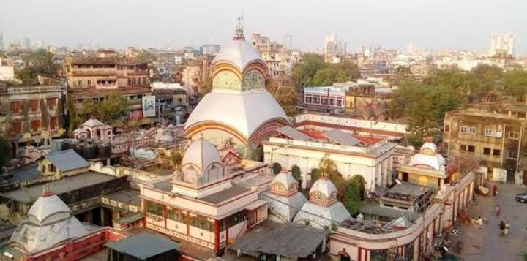
প্রতিষ্ঠা
অযোধ্যার নবাবের অত্যাচার থেকে পালিয়ে বাঁচতে পরিবার সমেত কেশব হাজারি নামে এক ব্যক্তি তারকেশ্বরে আসেন। তার বিষ্ণুদাস ও ভারমূল্য নামে দুই পুত্র ও ভানুমতি নামে এক কন্যা ছিল।
পরবর্তীকালে ভারমল্য নিজের প্রতিপত্তি প্রতিষ্ঠা করে এবং শিবের স্বপ্নদোষ পেয়ে ১৭২৯ খ্রিস্টাব্দে মন্দিরটি প্রতিষ্ঠা করেন।। তবে মন্দির প্রতিষ্ঠার সময় নিয়ে বিতর্ক আছে।ভারমল্লের দানপত্র থেকে ওই বছরেই মন্দির প্রতিষ্ঠার কথা জানা যায়।পরবর্তী বহু সময়ের পর মন্দিরটি ভগ্নদশা প্রাপ্ত হলে বর্ধমানের মহারাজা নতুন করে মন্দিরটি নির্মাণ করেন।

Slide 5
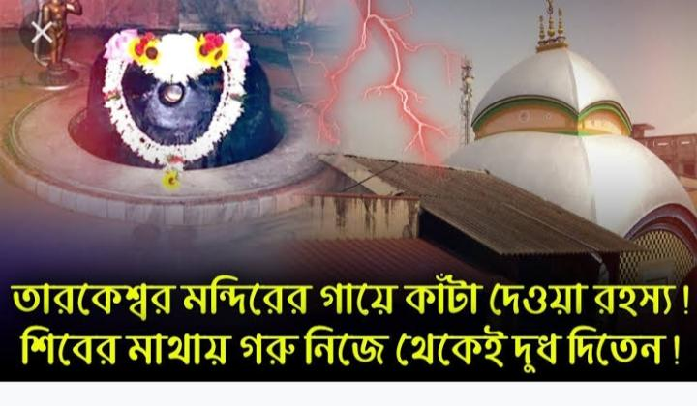
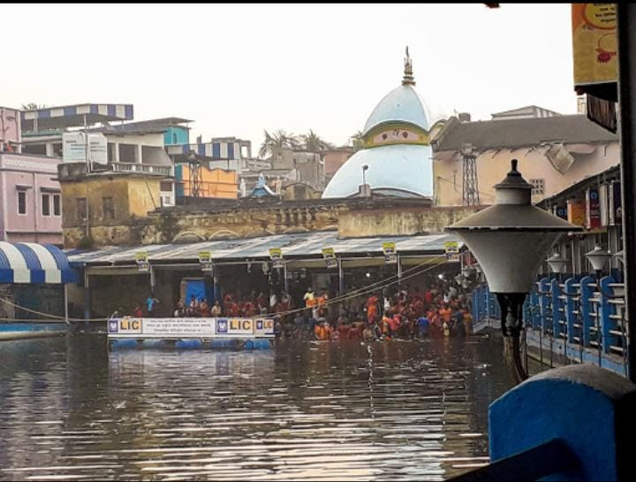
মন্দিরের ইতিহাস
কথিত আছে রাজা ভারমল্ল রাও-এর নাকি একটি বৃহৎ গোশালা ছিল। গোশালার রক্ষণাবেক্ষণের দায়িত্ব দেওয়া হয়েছিল মুকুন্দ ঘোষ নামক এক কর্মচারীকে।সেই গোশালার একটি আশ্চর্য গরু ছিল, নাম কপিলা। কপিলা নামক গরুটি প্রত্যহ বনের মধ্যে থাকা একটি পরিত্যক্ত শিবলিঙ্গের ওপর নিজের দুধ নিঃসরণ করতো।রাজা ভারমল্ল রাও এই ঘটনার কথা জানতে পারেন। উত্তরভারত বরাবরই শিবক্ষেত্র রূপেই পরিচিতি পেয়ে এসেছে।সেইসময় সুদূর উত্তরাখন্ড থেকে বাংলায় শৈবধর্ম প্রচারে এসেছিলেন যোশীমঠের নিষ্প্রাণ গিরিবশিষ্য সন্ন্যাসী মায়াগিরি।এই দীর্ঘ পথের তাঁর সঙ্গী হয়েছিলেন অপর এক সন্ন্যাসী মনমুকুন্দ গিরি। তাঁরা এসে আশ্রয় নিয়েছিলেন রাজা ভারমরের রাজধানী রামনগরে।

Slide 6
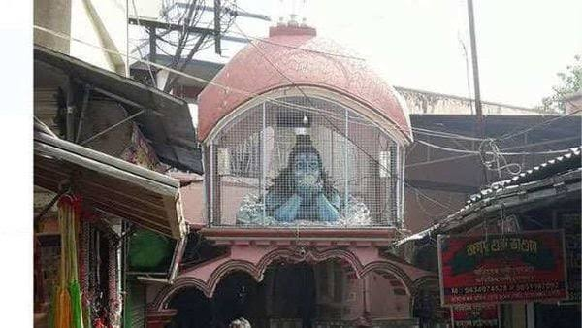
,
দুই সন্ন্যাসীর শৈবধর্ম প্রচারের কথা ডারমল্ল জানতে পেরে তাঁদের সাথে সাক্ষাৎ করেন। বস্তুত এঁরা দুইজন সেই পরিত্যক্ত শিবলিঙ্গেরই আরাধনা করেছিলেন।দুই সন্ন্যাসী তাঁদের আরাধ্য এই শিবলিঙ্গের নাম রেখেছিলেন তারকেশ্বর।মায়াগিরি ও মনমুকুন্দ গিরির কাছে এই শিবলিঙ্গের অলৌকিক কথা শুনে ভারমল এটিকে রামনগরে প্রতিষ্ঠিত করার ইচ্ছা প্রকাশ করেন।কিন্তু সেই শিবলিঙ্গটি ওইস্থানেই থেকে যায়। যাআজকে তারকেশ্বর নামেই সমধিক পরিচিতি লাভ করে।

Slide 7
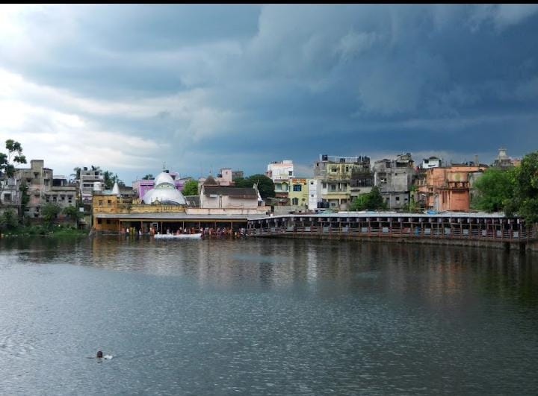
মন্দিরের অন্যান্য দিক
ক) মন্দিরের অভ্যন্তর ভাগ :- তারকেশ্বর মন্দিরকে ঘিরে রয়েছে অতীতের বহু কাহিনী। ধীরে ধীরে অগণিত হিন্দু ভক্তদের সারাবছর ধরে আনাগোনা বেড়েছে মন্দির বক্ষে।
মন্দিরের উত্তরদিকে রয়েছে দুধপুকুর। লোকবিশ্বাস অনুযায়ী, এই পুকুরে স্নান করলে মনস্কামনা পূর্ণ হয় | এখনও হাজার হাজার মহিলা সন্তান কামনায় বা সন্তানের মঙ্গল কামনায় তারকেশ্বর মন্দিরে ছুটে আসেন | সকলে এই দুধ পুকুরে স্নান করে জল ঢালতেমন্দিরে প্রবেশ করেন |

Slide 8
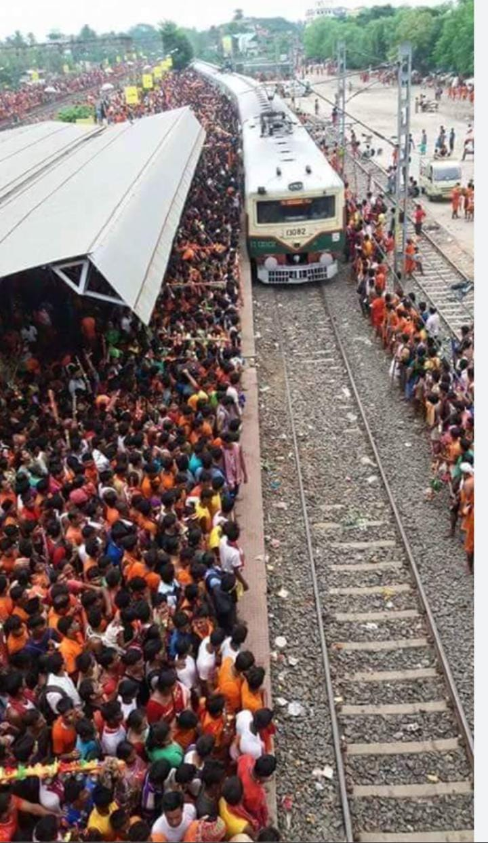
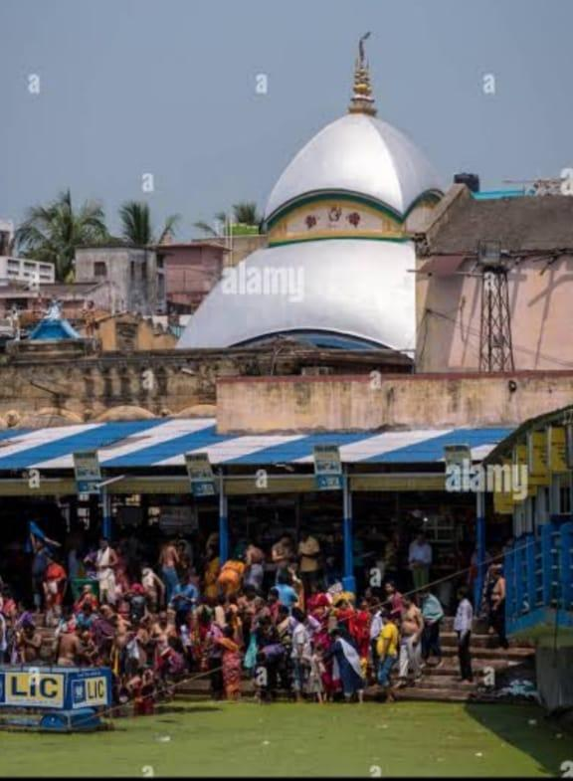
তবে চৈত্র মাসের গাজনমেলা, শ্রাবণ মাস, চড়ক- নীলপূজা, শিবরাত্রি ইত্যাদি জনপ্রিয় অনুষ্ঠান উপলক্ষ্যে ভক্তদের ভিড় চোখে পড়ার মতো।বিশেষ করে গোটা শ্রাবণ মাস জুড়ে ভক্তদের শিবলিঙ্গের ওপর জল ঢালার ধর্মীয় তৃপ্ততা সত্যিই নজর কাড়ে।দীর্ঘ পথ পায়ে হেঁটে দূরদূরান্ত থেকে বাঁক কাঁধে জল নিয়ে অগণিত ভক্তগণ এইসময় মন্দিরে আসেন। দীর্ঘ পথ পায়ে হেঁটে আসা তাঁদের কাছে পরিশ্রম বলে মনে হয় না।

Slide 9
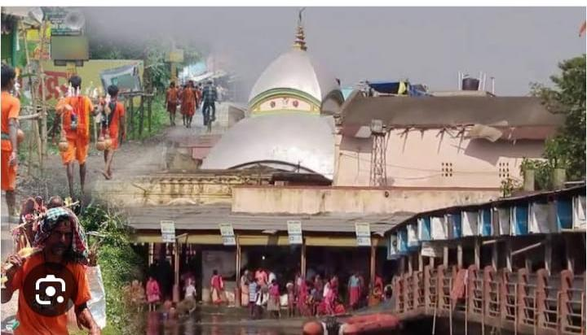
২)আটচালা মন্দির :- তারকেশ্বরের তারকনাথের মন্দির আটচালাআদলে তৈরী। আমাদের বাংলায় যে মন্দিরগুলিদেখা যায় তাতে চালা শ্রেণির ছাপ রয়েছে। ছাড়াও আঁটপুর, জাঙ্গিপাড়া, সিঙ্গুর,হরিপাল, ধনেখালি প্রভৃতি স্থানেরশিবমন্দিরগুলিও হুগলি জেলার আটচালা মন্দিরের সাক্ষ্য বহনকরে চলেছে। হুগলি জেলায় আটচালা মন্দিরের সংখ্যাইসবচাইতে বেশি।

Slide 10
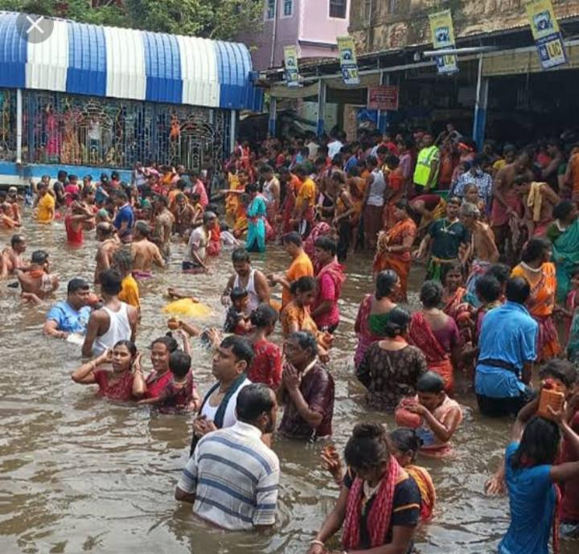
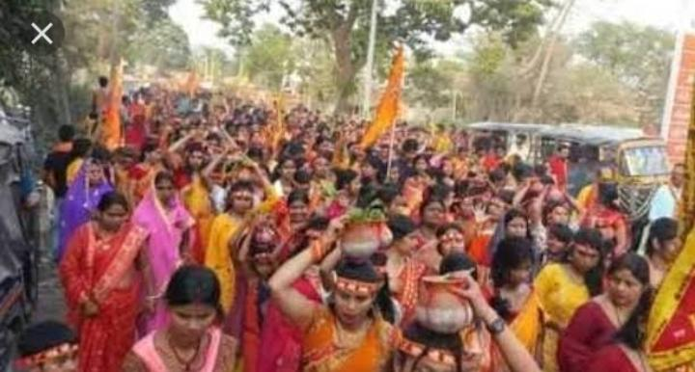
মন্দিরের নানা উৎসব অনুষ্ঠান
গাজন মেলা :- চৈত্র সংক্রান্তির দিন গাজন উৎসবে মন্দিরে ভক্তদের ভিড় হয়। সেখানেও বাঁক কাঁধে নিয়ে বহু ভক্ত পায়ে হেঁটে মন্দিরে আসে, দুধ পুকুরে স্নান করে, শিবের মাথায় জল ঢালে এবং আপন আপন মনোবাঞ্ছা জানায়। বাঁক কাঁধে নিয়ে 'জয় বাবা তারকনাথ' উচ্চারণে পথঘাট মুখর করে ভক্তেরা ছুটতে ছুটতে আসে তারকেশ্বরে। এখানে দণ্ডী কাটার প্রচলনও আছে।
২)শ্রাবন মেলা:-অন্যদিকে আষাঢ় মাসের তৃতীয় সপ্তাহ থেকেই তারকেশ্বরে শুরু হয়ে যায় শ্রাবণী মেলার প্রস্তুতি | মেলা উপলক্ষে লক্ষ লক্ষ ভক্তের সমাগম হয় তারকেশ্বর মন্দিরে | তবে দ্বিতীয় শ্রাবণ মেলা বিশেষ করে গোটা শ্রাবণ মাস জুড়ে ভক্তদের শিবলিঙ্গের ওপর জল ঢালার ধর্মীয় তৃপ্ততা সত্যিইনজর কাড়ে। দীর্ঘ পথ পায়ে হেঁটে দূরদূরান্ত থেকে বাঁক কাঁধে জল নিয়ে অগণিত ভক্তগণ এইসময় মন্দিরে আসেন। দীর্ঘ পথ পায়ে হেঁটে আসা তাঁদের কাছে পরিশ্রম বলে মনে হয় না।যেন যুগযুগান্ত ধরে তারকনাথ তাঁদের কতোআপনার নিজের। তিনিই যেন ভক্তদের সব কষ্টহরণ করে নেবেন।

Slide 11
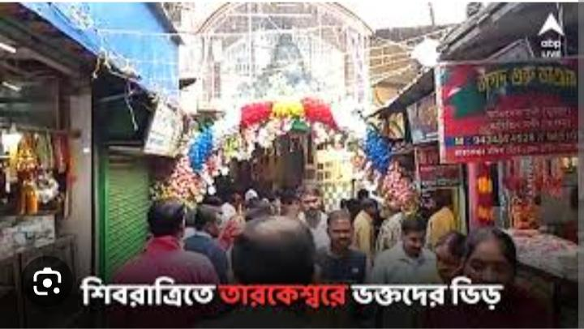
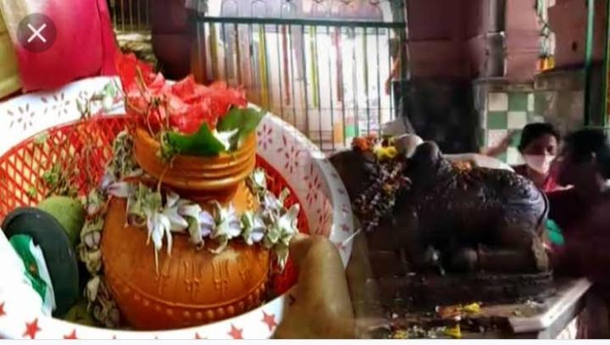
৩) শিবরাত্রি :- মহাশিবরাত্রির দিন তারকেশ্বরে লক্ষ লক্ষ ভক্তের সমাগম ঘটে। সারা দিন ও সারা রাত্রি মন্দিরের দ্বার খোলা থাকে। এই মন্দির সংলগ্ন রাজবাড়িতে এই সময়ে মেলা বসে। স্থানীয় প্রশাসন থেকে কঠোরভাবে মন্দিরের নিরাপত্তার দিকে লক্ষ্য রাখা হয়। প্রত্যেক ভক্তকে মন্দিরে প্রবেশের পূর্বে পরীক্ষা করা হয়। শ্রাবণ মাসের প্রত্যেক সোমবার তারকেশ্বরে বহু ভক্তের ভিড় দেখা যায় ৷ দেশের নানা স্থান থেকে বাঁক কাঁধে নিয়ে ভক্তরা শিবের মাথায় জল ঢেলে প্রার্থনা করার উদ্দেশ্যে তারকেশ্বরের মন্দিরে আসে।

Slide 12
সময়সূচী :- ভক্তদের পূর্ণ বিশ্বাস বাবা তারকনাথ প্রসন্ন হয়েসকল মনস্কামনা পূর্ণ করবেন। সাধারণত প্রতিদিনসকাল ৬:০০টা থেকে দুপুর ১:৩০ পর্যন্ততারকেশ্বর মন্দির খোলা থাকে।আবার কিছুক্ষনের বিরতির পর পুনরায় বিকেল৪:০০ তে মন্দির খোলা হয়। যা খোলা থাকে সন্ধ্যা৭:৩০ পর্যন্ত।
মূল্যায়ন :-পশ্চিমবঙ্গের এক জাগ্রত শৈবতীর্থ তারকেশ্বরের মহাদেবের মন্দির। এই মন্দিরের পরিবেশ প্রতিটি, সাধু-সন্ত, ভক্তদের কাছে অতি পবিত্র। মহাদেবের মাহাত্ম্য আজও সর্বজনবিদিত।ভক্তদের কাছে তিনি তারকনাথ রূপে পূজিত হচ্ছেন। ভক্তদের বিশ্বাস তিনি তাদের সকল দুঃখ কষ্টের হরণ কর্তা। তাই বলা যায় যে, ইতিহাস, কিংবদন্তি, দৈবিক মাহাত্ম্য এই সবকিছুর সাথেই ভগবান তারকনাথস্বমহিমায় তারকেশ্বরে বিরাজিত।

